Slide 1
МБДОУ д/с № 5 «Родничок» комбинированного вида с. Сарыг-Сеп
Дистанционное обучение
Чтение стихотворений А.Барто «Игрушки»
II младшая группа (3 - 4 лет)
С 11.11.2024 г. по 24.11.2024 г.
Воспитатель: Докмит Т.Д.
Седип А.А.
Адыяа Ч.А
Сарыг-Сеп, 2024

Slide 2
Уважаемые родители!
Во время деятельности с ребенком,
сделайте пожалуйста фотографии.
Отправить фотографии можно в группу вайбер или лично вашему воспитателю.

Slide 3
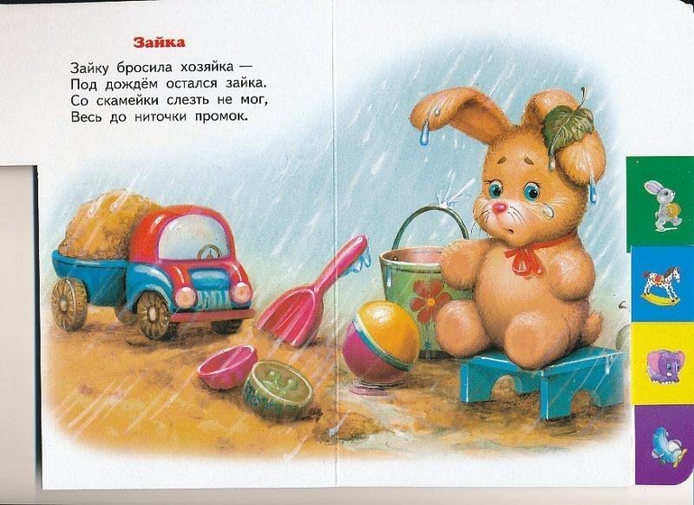
Прочитайте ребенку стихотворения:

Slide 4
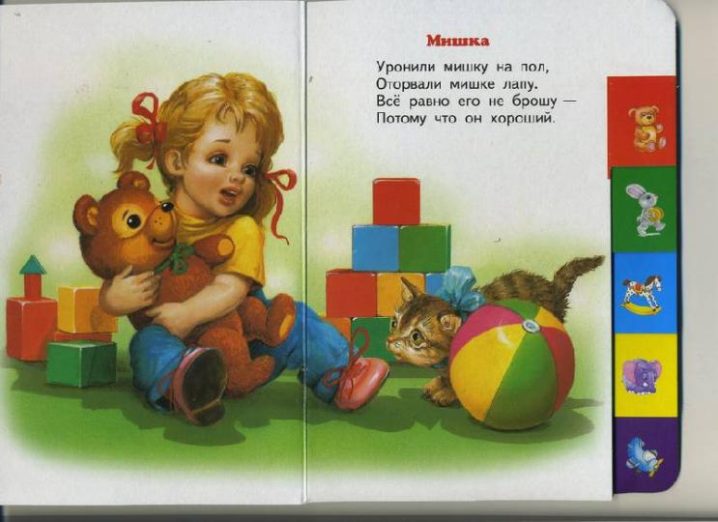
Прочитайте ребенку стихотворение

Slide 5
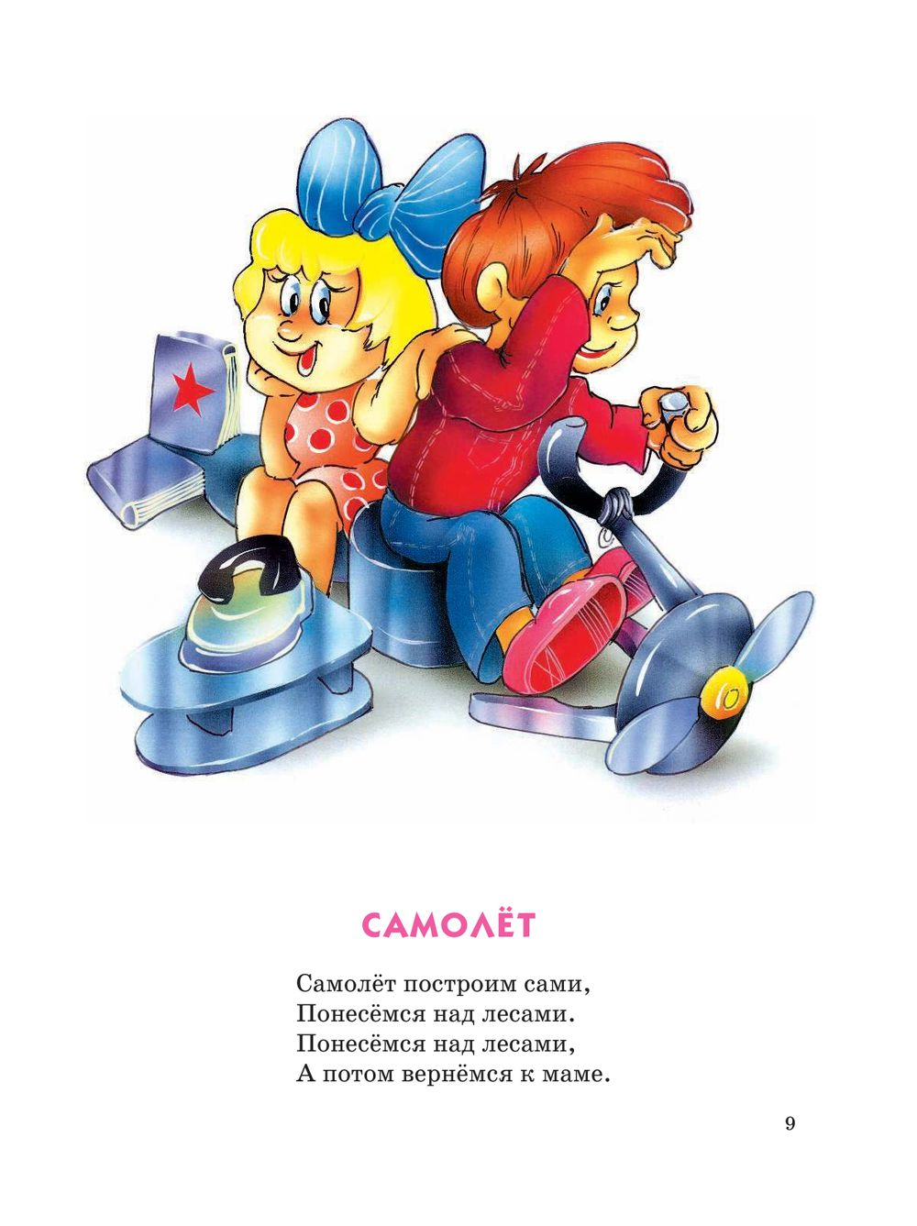

Slide 6
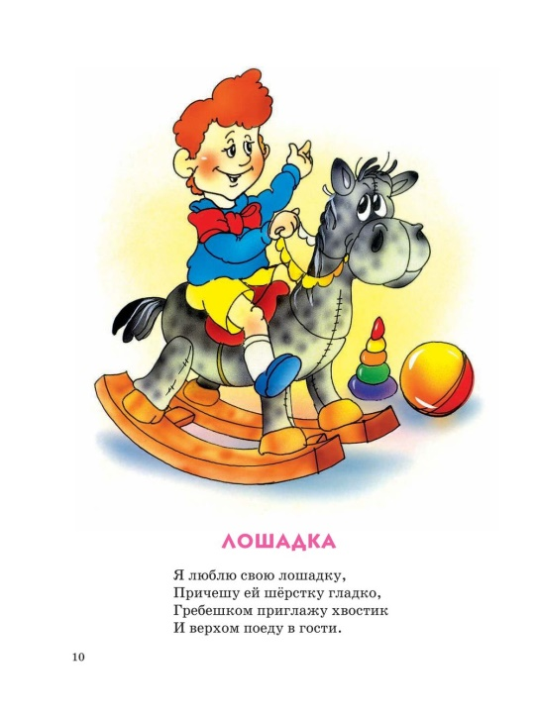

Slide 7
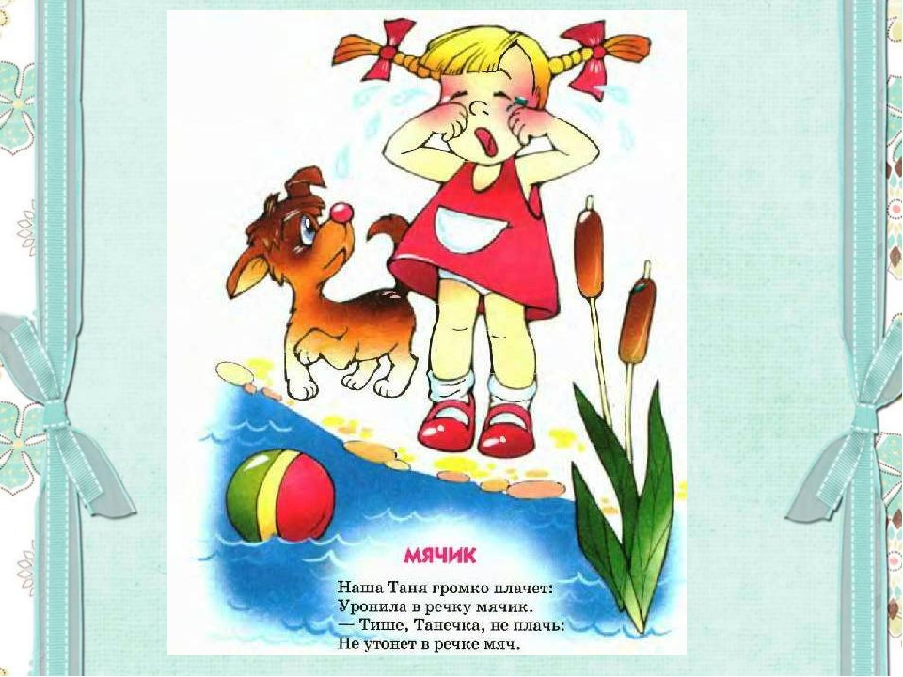

Slide 8
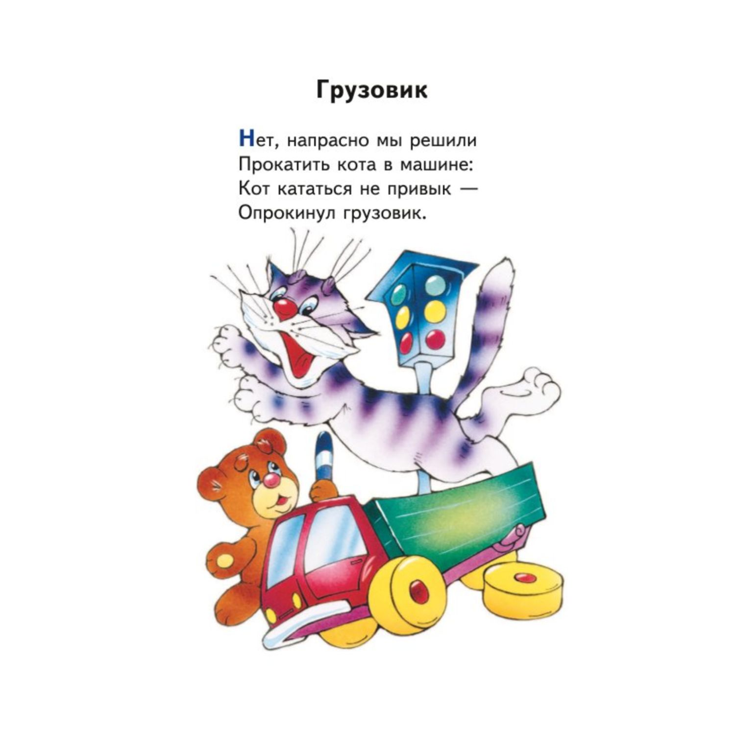

Slide 9


Slide 10
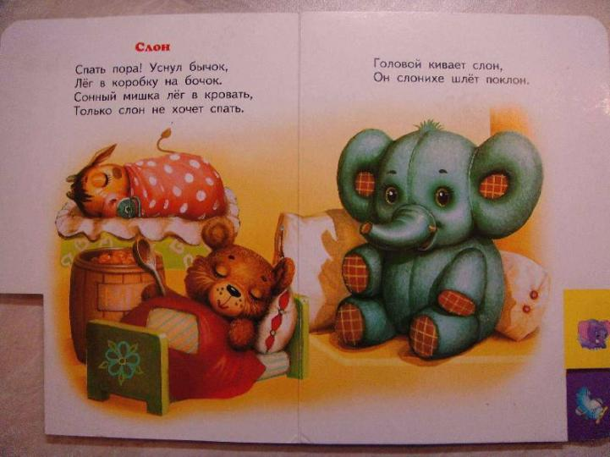

Slide 11
Выучите одно из стихотворений

Slide 12
Спасибо! Молодцы!

